Slide 1
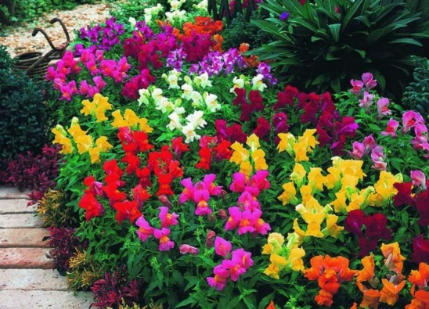
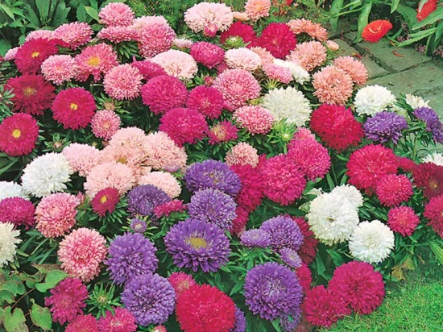
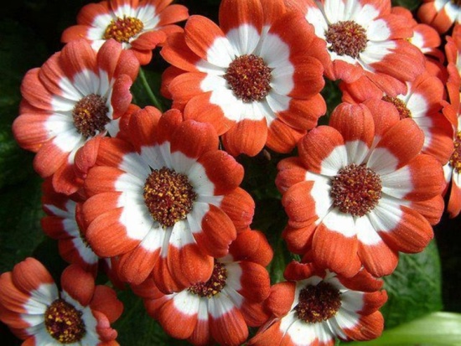
Тема: Классификация цветочно-декоративных культур
ОГАПОУ «Борисовский агромеханический техникум»
МДК 01.01. «Выращивание цветочно-декоративных культур в открытом и защищенном грунте
Автор: Иванченко Ксения группа №3 Мастер садово-паркового и ландшафтного строительства
Преподаватель: Щербина Елена Ивановна

Slide 2
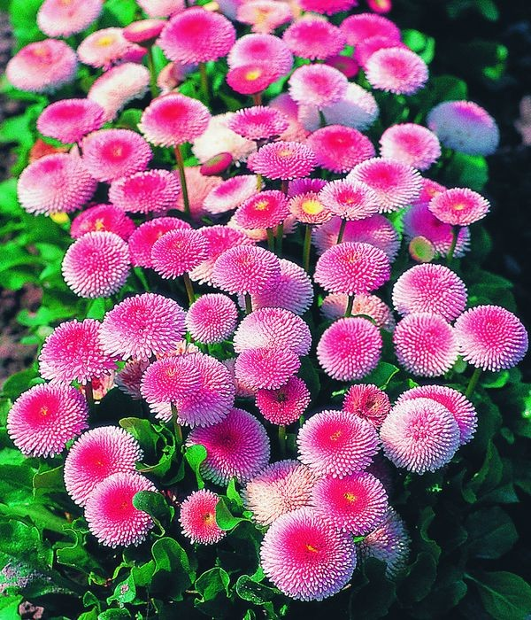
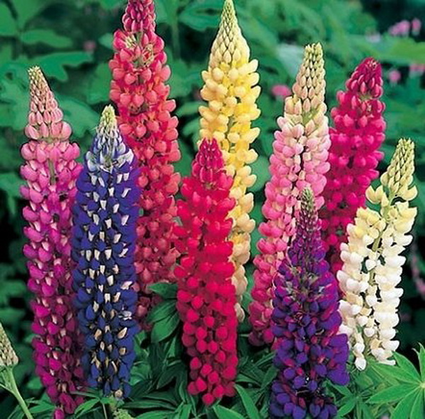
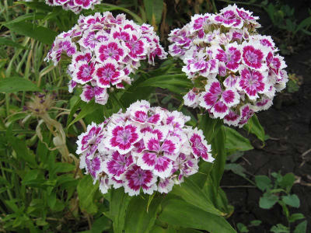
Травянистые цветочно-декоративные растения разделяются по биологическим особенностям (сроку жизни) на однолетние, двулетние и многолетние
Акроклинум
Люпин
Гвоздика

Slide 3
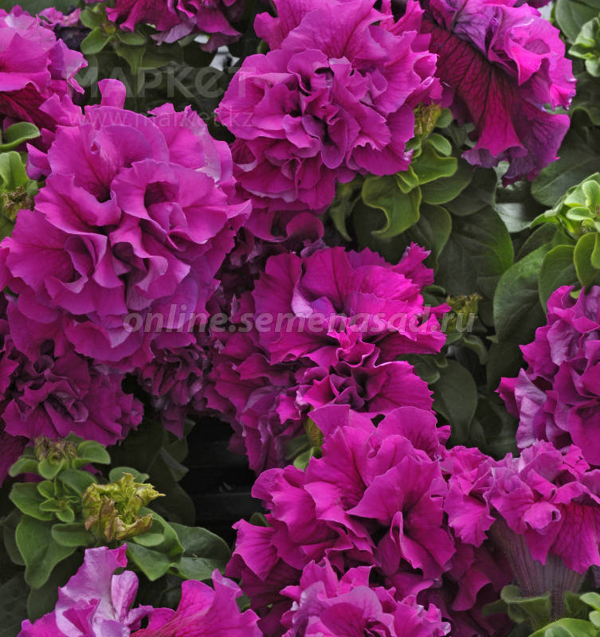
Однолетние цветочные растения
Проходят полный цикл своего развития от посева семян до цветения и образования семян за один вегетационный период. После созревания и осыпания семян они полностью отмирают. В седеющем сезоне рост возобновляется из семян.
Петунья
Астра

Slide 4
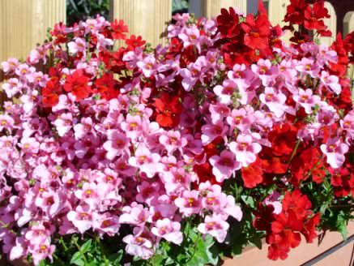
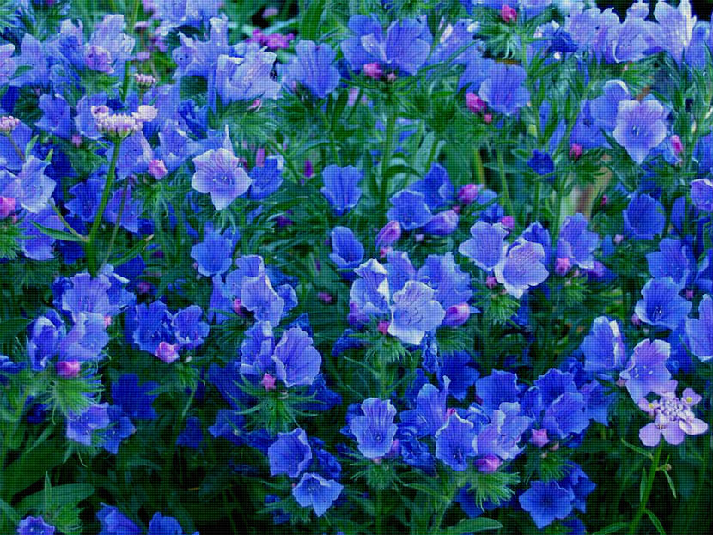
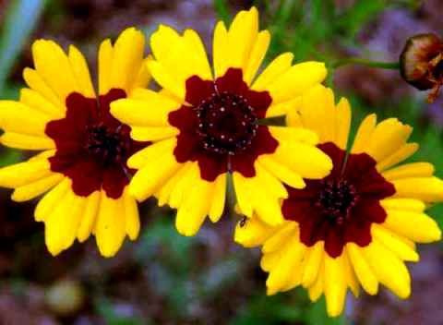
Летники
Антирринум
Немезия
Лобелия
Кореопсис красильный

Slide 5
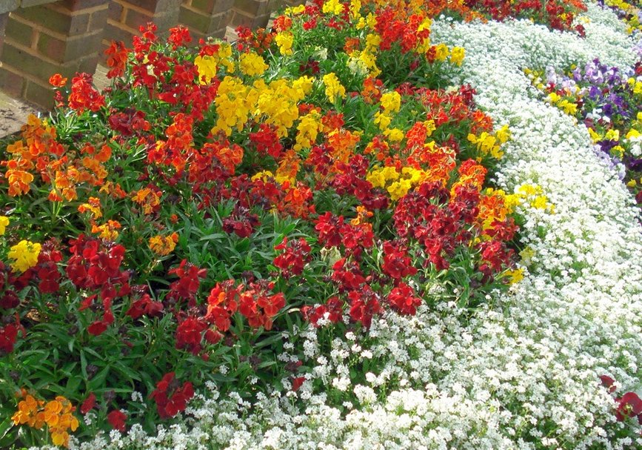
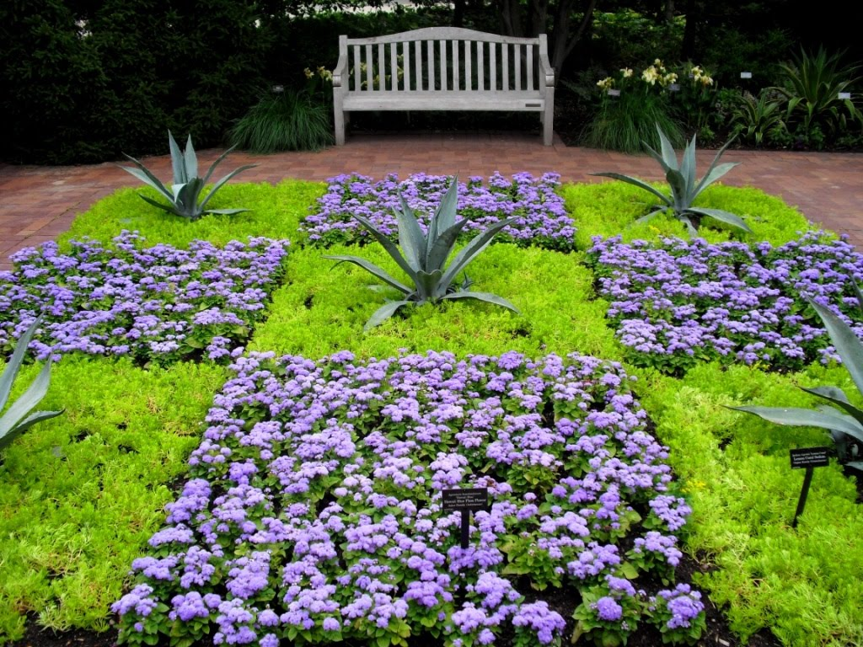
Главное преимущество летников перед другими цветочными растениями – цветение все или почти все лето. Цветение наступает через 6…7 или 8…10 недель после посева.
Цветочные композиции летников

Slide 6
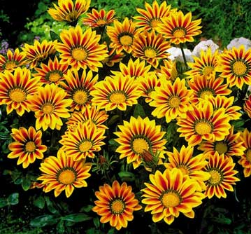
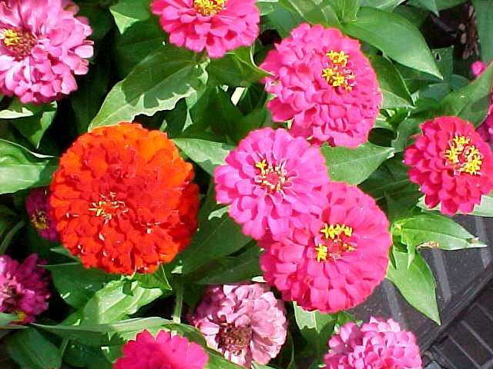
Большинство летников свето- и теплолюбивые растения. Они предпочитают умеренно увлажненные с нейтральной реакцией почвы и не слишком требовательны к их плодородию. На плодородных почвах, с высоким содержанием азота, летники развивают мощную вегетативную часть, но плохо цветут.
Газания
Бархатцы

Slide 7
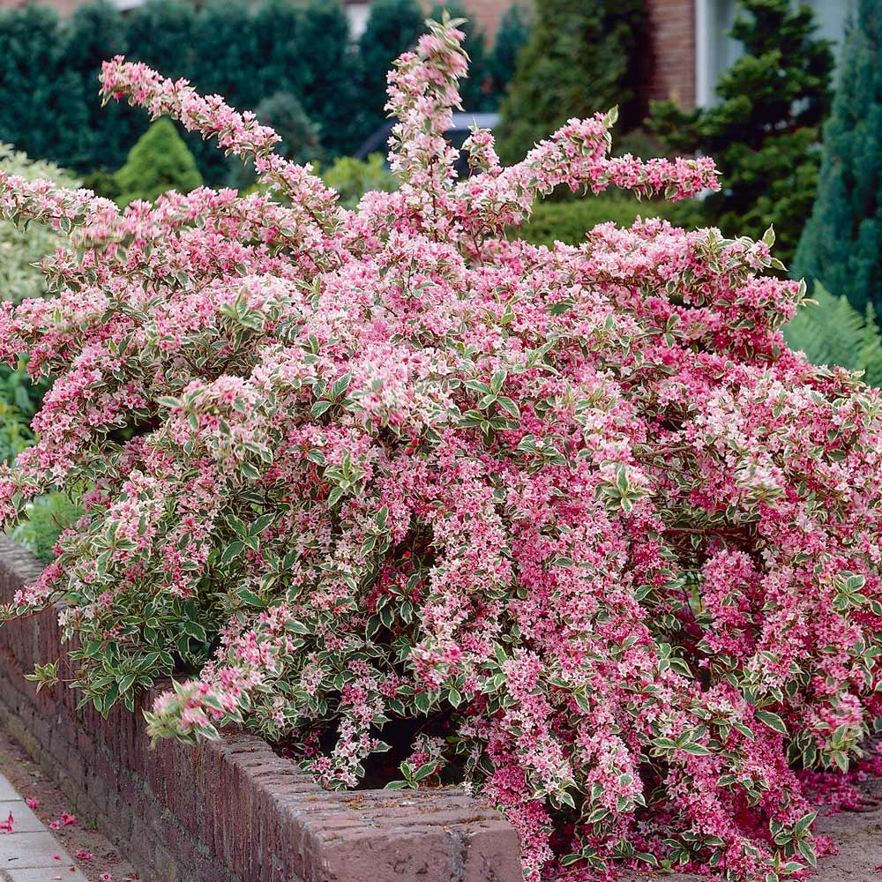
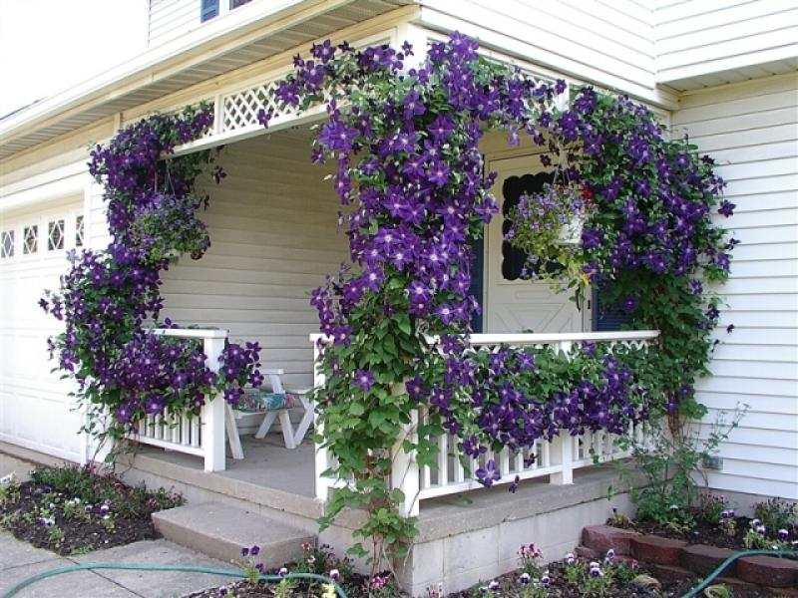
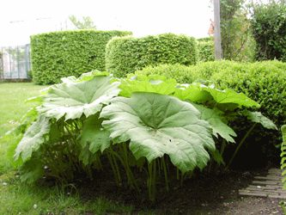
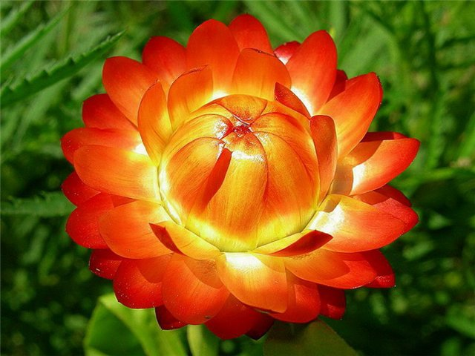
Летники находят широкое применение в оформлении городов и частных садов. Многие из них используются для срезки. По декоративным качествам летники подразделяются на группы: красивоцветущие, декоративно-лиственные, вьющиеся, сухоцветы.

Slide 8
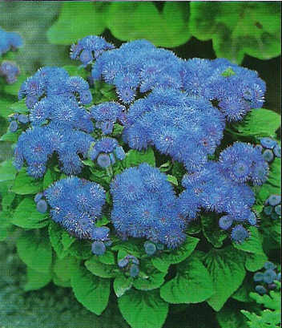
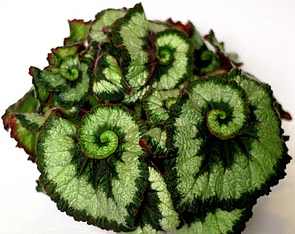
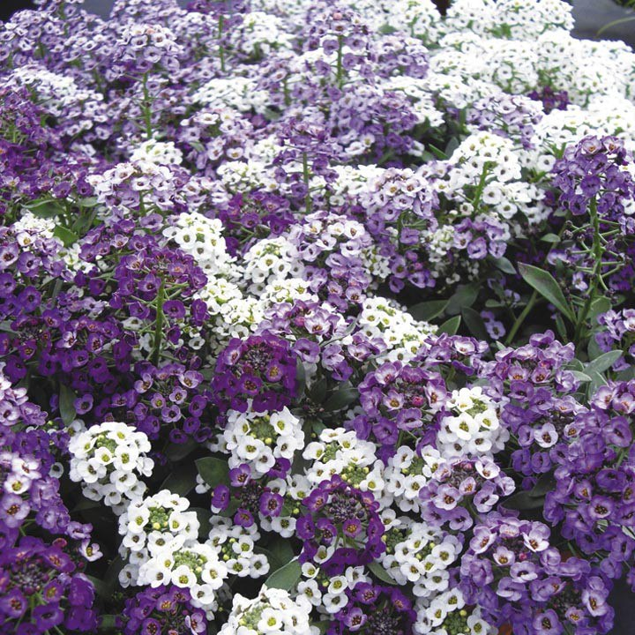
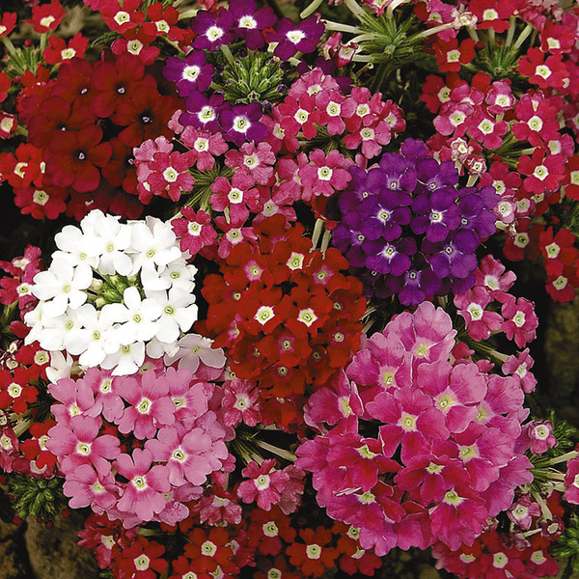
Красивоцветущие
К ним относятся виды, образующие цветы и соцветия разнообразной окраски и долго цветущие (агератум, алиссум, бегонии, вербена, годеция, петуния, сальвия и т.д.)
Вербена
Бегония
Агератум
Алиссум

Slide 9
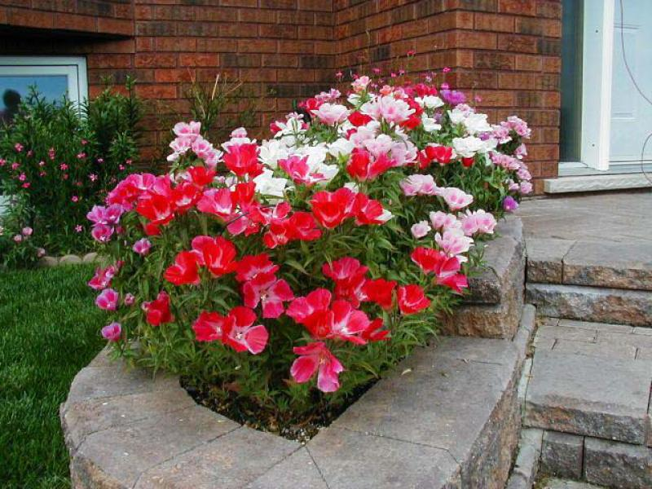
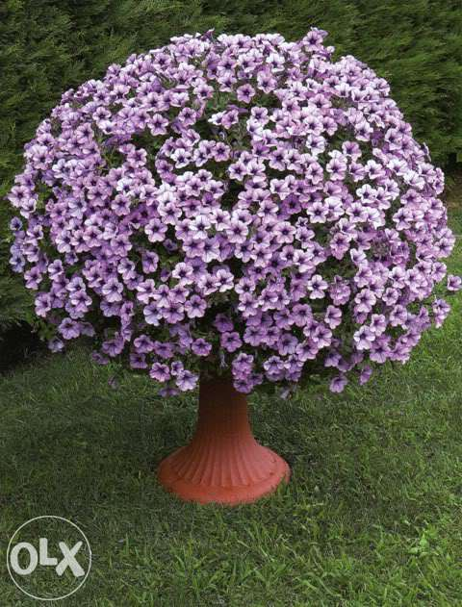
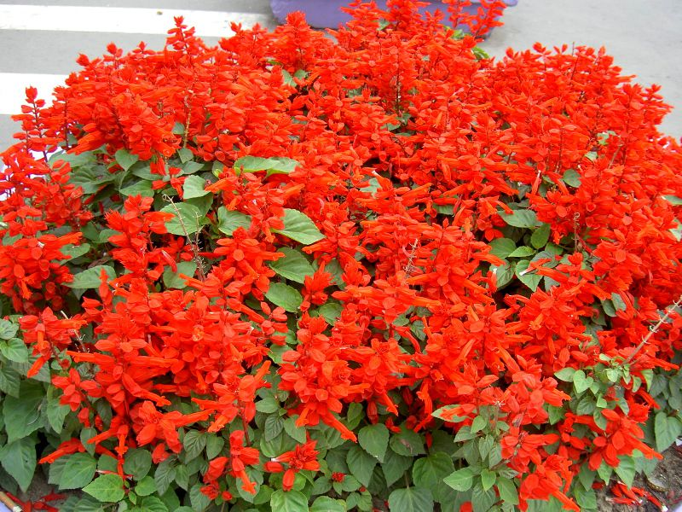
Их используют в цветниках: клумбах, рабатках, арабесках, частично в миксбордерах, выращивают в контейнерах и на балконах.
Годеция
Петунья
Сальвия

Slide 10
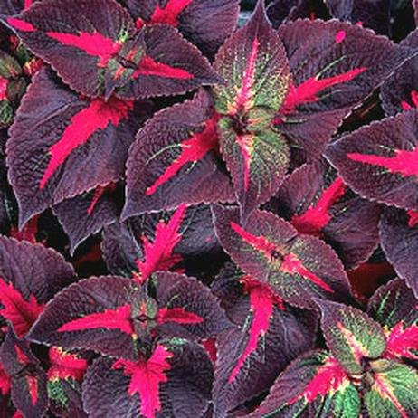
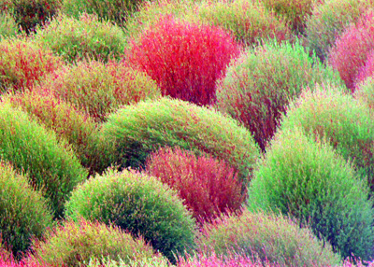
Декоративно-лиственные
К ним относятся виды с невзрачными цветками, не зацветающие в год посева, но имеющие декоративные листья (кохия, перилла, клещевина, декоративная капуста, цинерария).
Цинерария
Перилла
Кохия

Slide 11
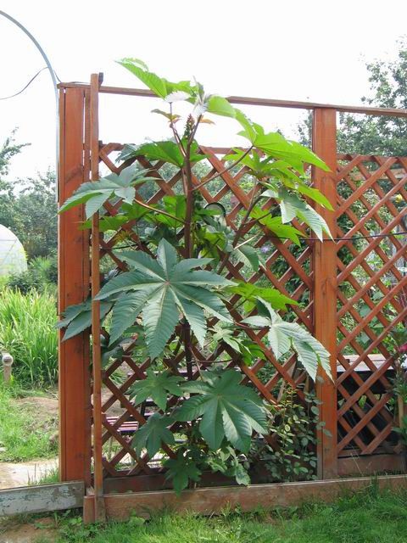
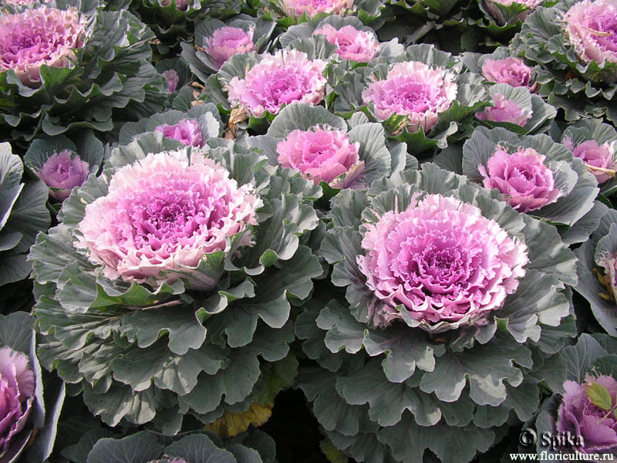
Из них низкие растения и хорошо переносящие стрижку используют в бордюрах и как фоновые в цветниках. Высокие растения высаживают группами и как солитеры.
Клещевина
Декоративная капуста

Slide 12
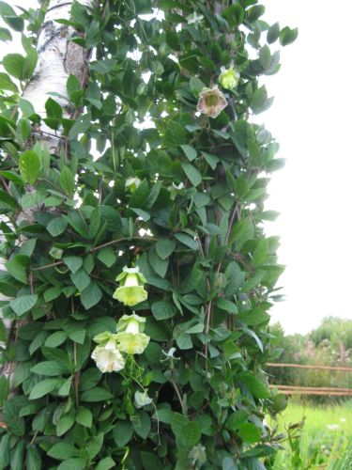
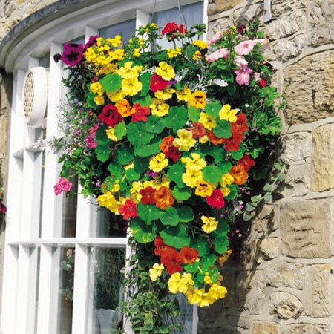
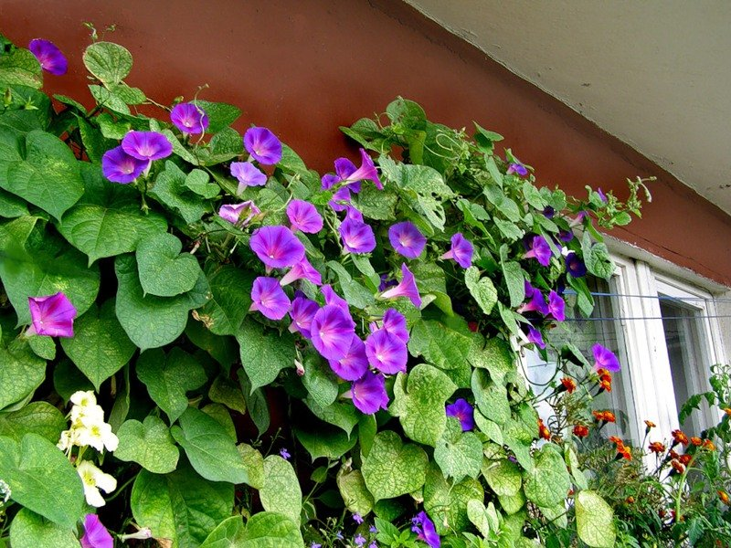
Вьющиеся
К ним относятся виды с длинными стеблями, требующими опоры (настурция, ипомея, душистый горошек, кобея, тунбергия, долихос, декоративная фасоль)
Настурция
Кобея
Ипомея

Slide 13
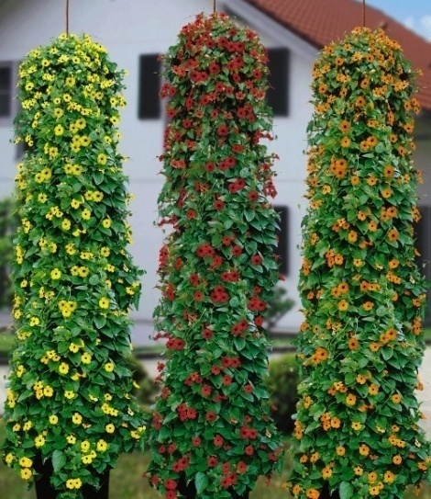
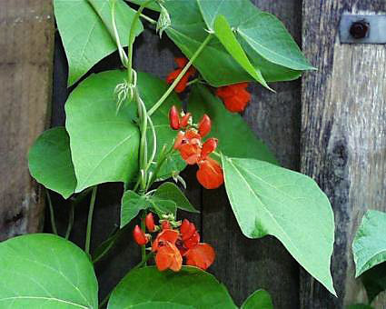
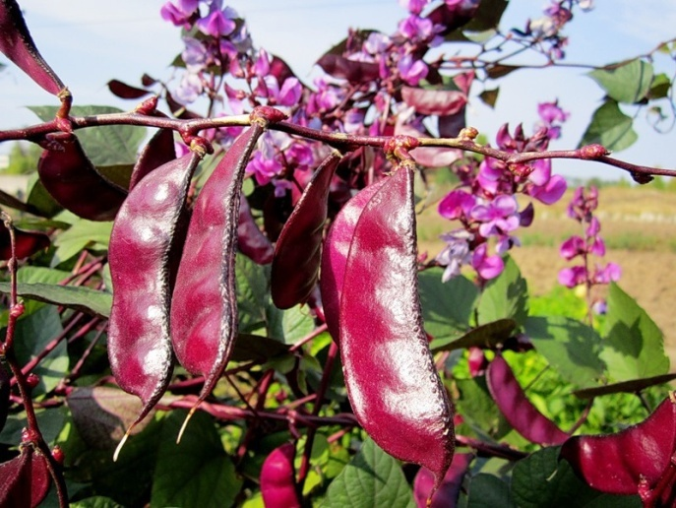
Основное назначение вьющихся растений – это вертикальное озеленение арок, пергол, заборов, стен.
Декоративная
фасоль
Тунбергия
Долихос

Slide 14
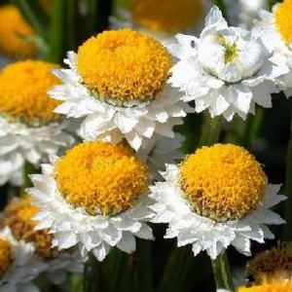
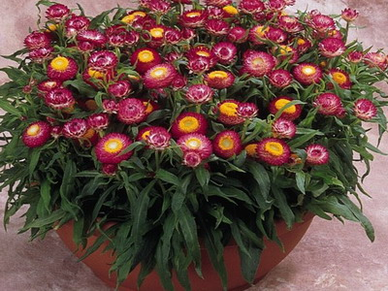
Сухоцветы
К ним относятся растения, способные сохранять окраску и форму соцветий после высушивания. Используют в цветниках как красивоцветущие растения или для сухих букетов.
Аммобиум
Гелихризум

Slide 15
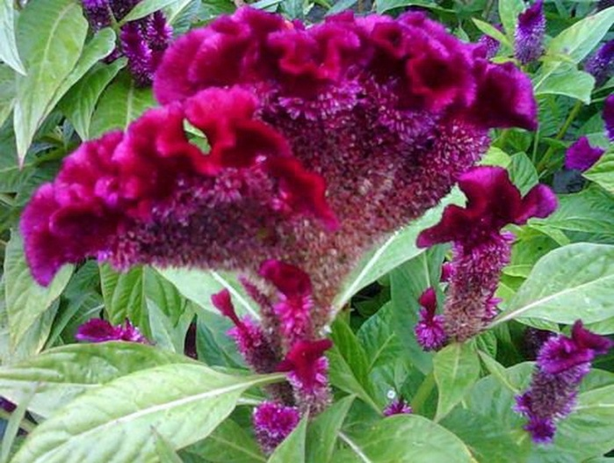
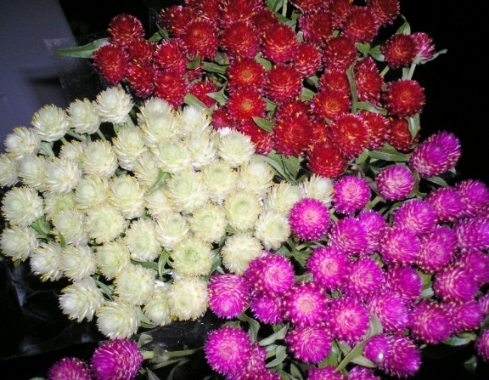
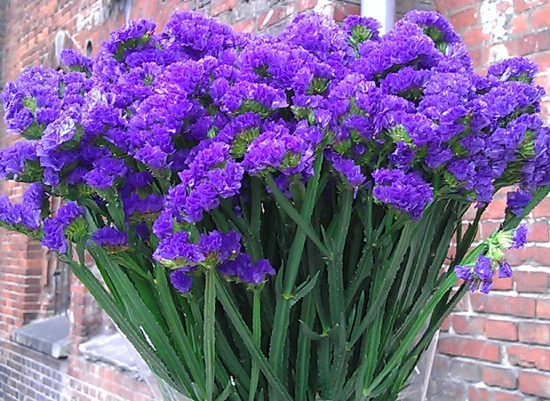
Их чаще выращивают в специально отведенных местах для срезки в полуроспуске соцветий, чтобы они не осыпались во время просушки (аммобиум, гелихризум, гомфрена, целлозия,лимониум)
Гомфрена
Целлозия
Лимониум

Slide 16
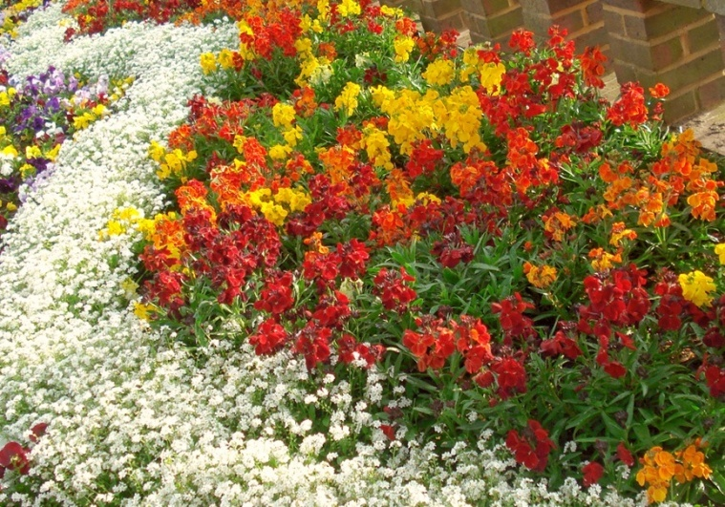
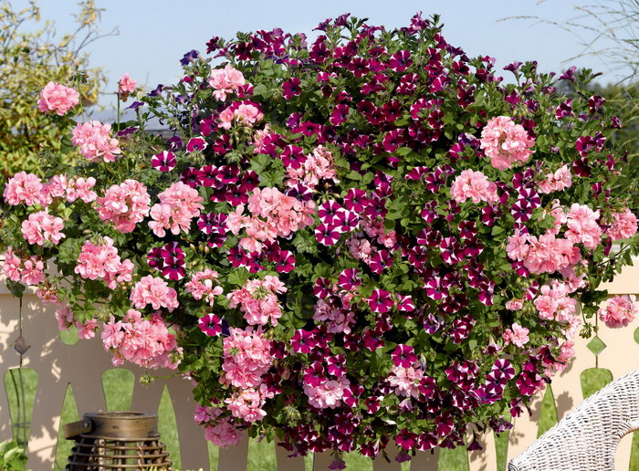
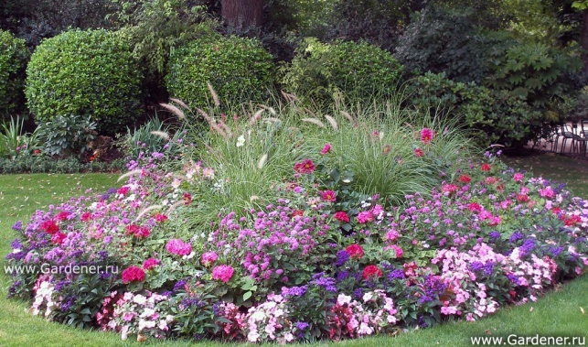
Ассортимент летников настолько богат, что из него всегда можно выбрать необходимые растения для конкретной цветочной композиции растение по форме и цвету.
Цветочные композиции летников

Slide 17
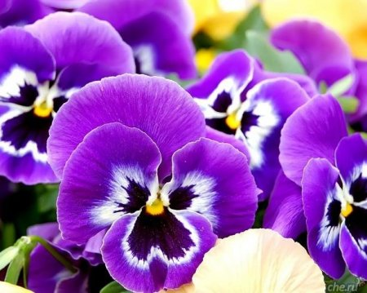
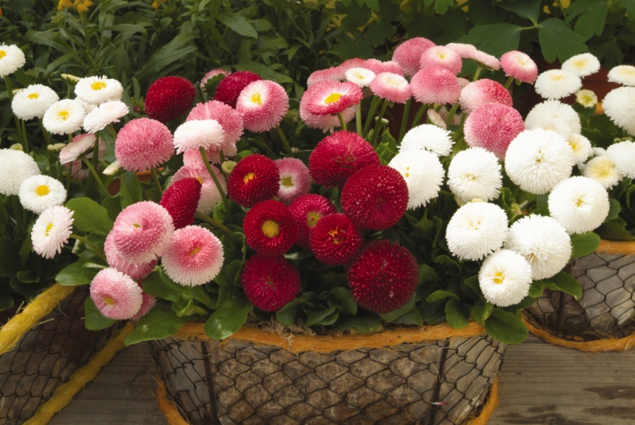
Двулетние растения
Жизненный цикл проходят за два года. В первый год – год посева семян – растения развивают вегетативную часть (розетку листьев), которая сохраняет живой в зимний период и корневую систему. На следующий год образуются стебли с цветами, которые после образования семян отмирают вместе с корнями
Анютины глазки
Маргаритка

Slide 18
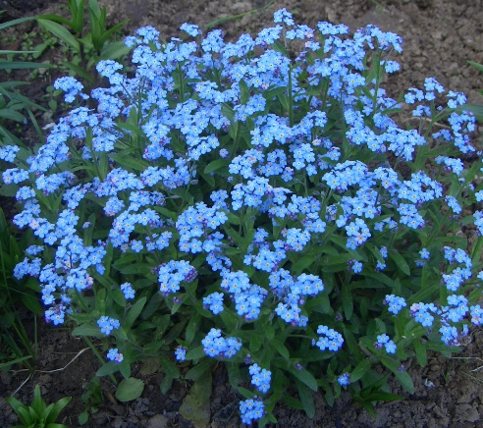
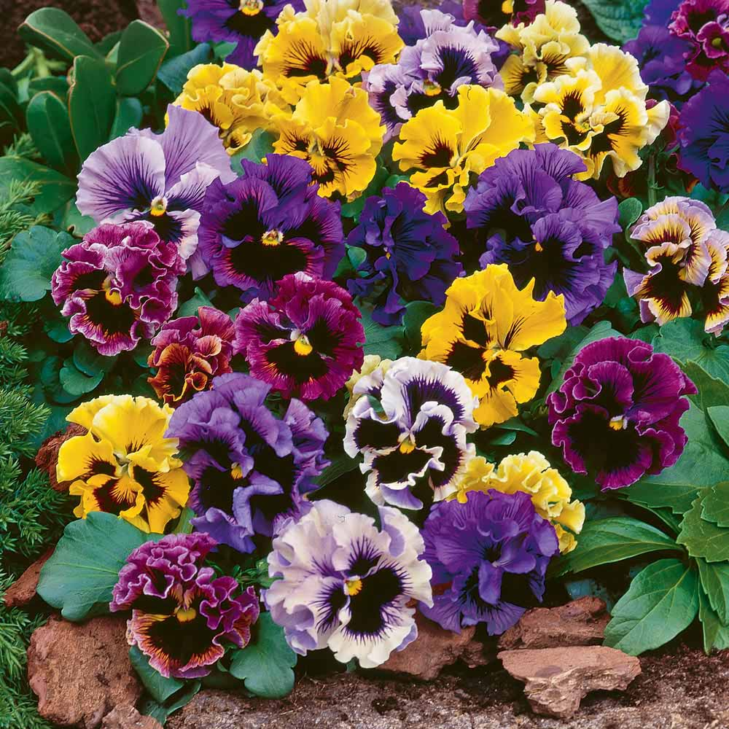
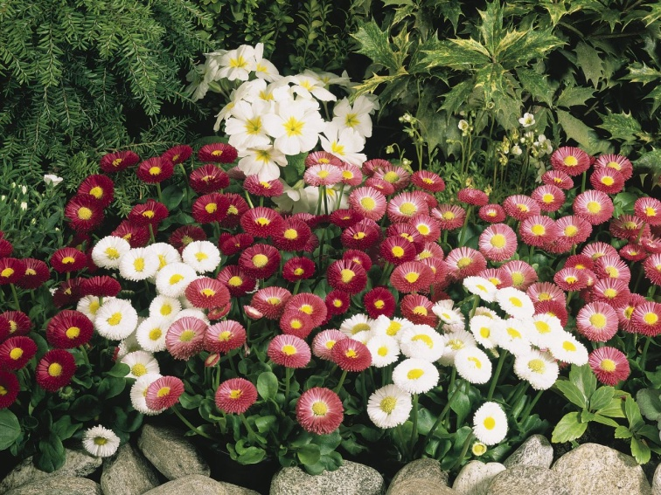
В зависимости от сроков цветения двулетники подразделяются на группы:
Двулетники весеннего цветения (виола Виттрока, маргаритка, незабудка);
Незабудка
Виола Виттрока
Маргаритка

Slide 19
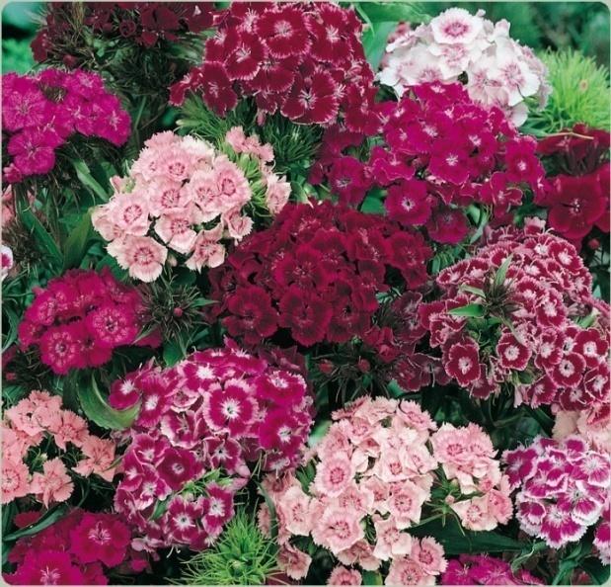
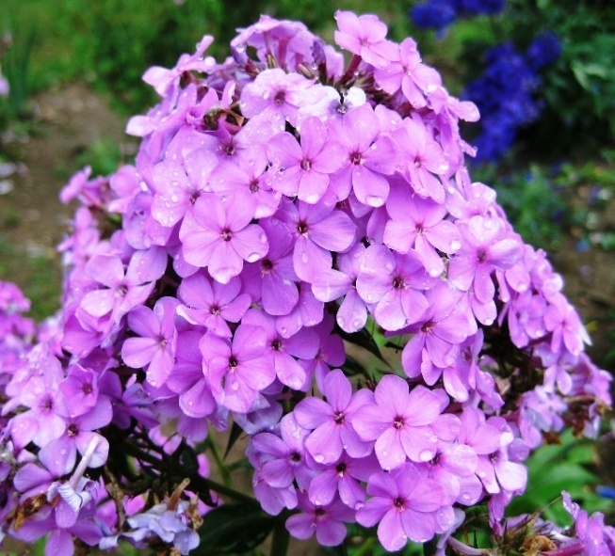
В зависимости от сроков цветения двулетники подразделяются на группы:
Двулетники летнего цветения (гвоздика турецкая, колокольчик средний, наперстянка, гесперис, мальва, хейрантус)
Гвоздика турецкая
Гесперис
Хейрантус

Slide 20
В профессиональном озеленении культура двулетников признана нетехнологичной. Поэтому в основном растения этой группы используют в любительском садоводстве.
Композиции двулетников

Slide 21
Многолетние травянистые цветочные растения
Цветут и образуют семена ежегодно. Период роста у них чередуется с периодом покоя, который наступает всякий раз после образования семян. Зимуют многолетники в виде корневищ, луковиц, клубнелуковиц и клубней, сохраняющихся под землей. На этих частях растения формируют почки возобновления, из которых каждый год вырастают новые побеги.

Slide 22
В зависимости от особенностей строения и развития стеблей и корней многолетники различают на группы:
Почвопокровные – невысокие растения со слабыми стелющимися по поверхности или прорастающими в верхний слой почвы и укореняющимися в почве по мере разрастания стеблями
Бересклет вьющийся
Обриета (аубреция)

Slide 23
В зависимости от особенностей строения и развития стеблей и корней многолетники различают на группы:
Корневищные многолетники – корневая система растений образуют, и пространственному расположению и нарастанию корневища.
Ктенанте
Аллиум

Slide 24
В зависимости от особенностей строения и развития стеблей и корней многолетники различают на группы:
Луковичные и клубнелуковичные к ним относятся растения семейств лилейные, ирисовые и амариллисовые. Их объединяет наличие видоизмененного подземного стебля – луковицы или клубнелуковицы.
Крокус
Гладиолус

Slide 25
Список использованной литературы
Лежнева Т.Н. Ландшафтное проектирование и садовый дизайн (3-е изд.) Учебное пособие, Изд. Центр «Академия», 2018. - 64 с.
Теодоронский В.С. Озеленение населенных мест с основами градостроительства (2-е изд.), Изд. Центр «Академия», 2017. - 128 с.
Журнал «Цветоводство». Ежемесячное издание. – М.
http://culturakbr.ru/vrediteli_dekorativnyih_rasteniy.html
http://yandex.ru/clck
http://dizaynland.ru/

